Slide 1
Социально-экономическое развитие города Иванова
Выступление Главы города Иванова
В.Н. Шарыпова

Slide 2
Стратегически важные направления
Активная
поддержка
бизнеса
Возращение
контроля
над имущественными
и земельными
отношениями
Вывод
из кризисной ситуации
крупных городских
предприятий
Развитие
туристического
потенциала

Slide 3
Взаимодействие власти и общества

Slide 4
Исполнение бюджета города
6,1
млрд руб
5,8
млрд руб
5,9
млрд руб
5,6
млрд руб
2016 год
2017 год
2016 год
2017 год
ДОХОДЫ
РАСХОДЫ

Slide 5
Исполнение бюджета города по отраслям
8,1%
Общегосударственные вопросы
3,0%
Другие
8,5%
Общегосударственные вопросы
3,1%
Другие
7,9%
ЖКХ
9,2%
ЖКХ
5,8
млрд рублей
6,1
млрд рублей
2016 год
66,3%
Социальная сфера
2017 год
63,6%
Социальная сфера
14,7%
Национальная экономика
15,6%
Национальная экономика

Slide 6
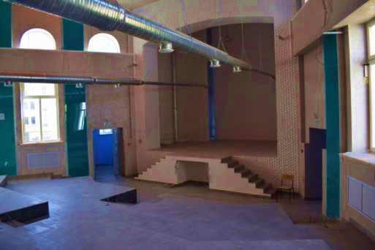
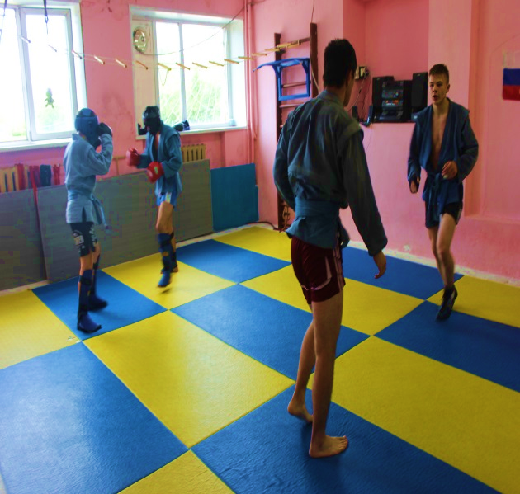
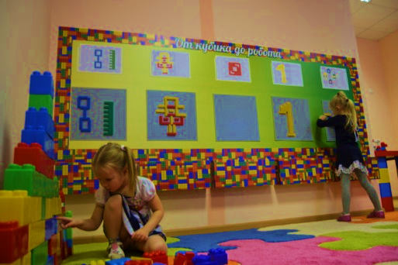
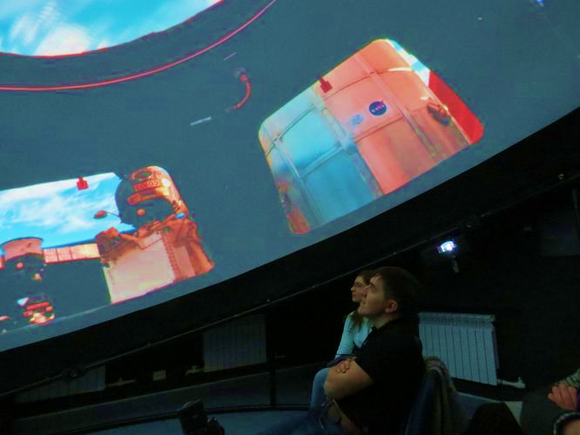
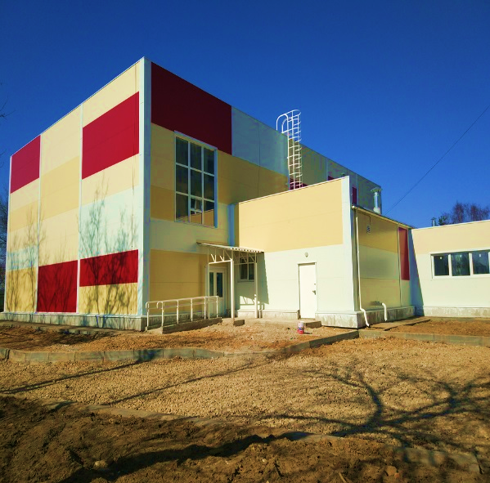
Дошкольные образовательные учреждения
Создано 140 мест:
80 мест в детском саду № 22
60 мест в частных садах
Начато строительство детского сада на 270 мест
Планетарий
Открылся
в январе 2017 года.
На оборудование выделено
1,5 млн рублей.
Посетило более 7 тыс. детей и взрослых.
Детский технопарк
«Кванториум»
60 млн рублей из городского бюджета на ремонт помещения
83 млн рублей из федерального бюджета на техническое оснащение
Открытие в сентябре 2018 года
Спорткомплекс «Автокран»
Принят на баланс города
Тренируется
700 человек
(300 детей и подростков)
Спортивный зал школы № 43
Площадь более 535 м².
В рамках договора с фондом «Спешите творить Добро» получено 26 млн рублей
Ввод планируется в начале учебного года

Slide 7
Жилищная политика
Социальные выплаты на улучшение жилищных условий
Приобретение жилых помещений для детей-сирот
2016
16
2016
2
2017
19
18 многодетных семей
2017
2018
12 молодых семей
48
Государственная поддержка в сфере ипотечного жилищного кредитования
Улучшение жилищных условий по программе переселения из аварийного жилья
2016
2
2016
24 семьи
2017
15 многодетных семей
2017
40 семей

Slide 8
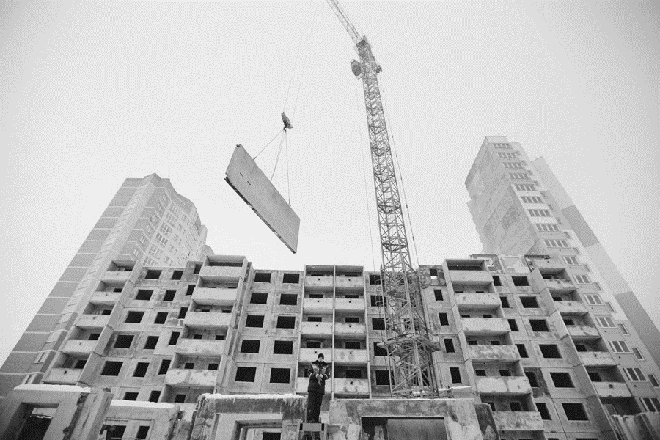
2016 год
2017 год
3,9
тыс. м²
33,4
тыс. м²
ОБЩАЯ ПЛОЩАДЬ ВВЕДЕННОГО ЖИЛЬЯ
ОБЩАЯ ПЛОЩАДЬ ВВЕДЕННОГО ЖИЛЬЯ
Было введено 22 индивидуальных жилых дома.
Введено 4 многоквартирных и 12 индивидуальных жилых домов.

Slide 9
Направления регулирования архитектурно-градостроительного облика города
Формирование и развитие архитектурно-художественного облика города, создание гармоничной, благоустроенной и комфортной городской среды.
Формирование силуэта, стиля, композиции и колористики застройки на территории города Иванова с учетом сложившейся архитектурной среды и достижений в области архитектурного искусства.
Формирование архитектурных решений, исходя из современных стандартов качества организации жилых, общественных и рекреационных территорий.
Обеспечение при создании объекта комфортного движения пешеходов и транспорта с учетом маломобильных групп населения.

Slide 10
Реклама и оформление города
Начато качественное обновление схем размещения рекламных конструкций
Ведется работа по сносу незаконной рекламы
Дан старт проекту по очистке от визуального мусора центральных улиц города

Slide 11
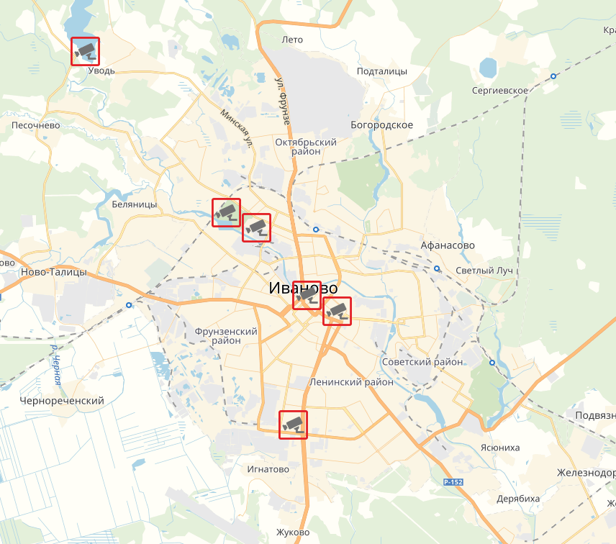
Развитие сети видеонаблюдения «Безопасный город»
Уводьское водохранилище
парк имени В.Я. Степанова
Стадион «Текстильщик»
Площадь Пушкина
Бульвар Кокуй
Автовокзал

Slide 12
Ремонт и содержание объектов уличного освещения
Направлено 115 млн рублей
Автоматизировано 22 пункта включения линий наружного освещения

Slide 13
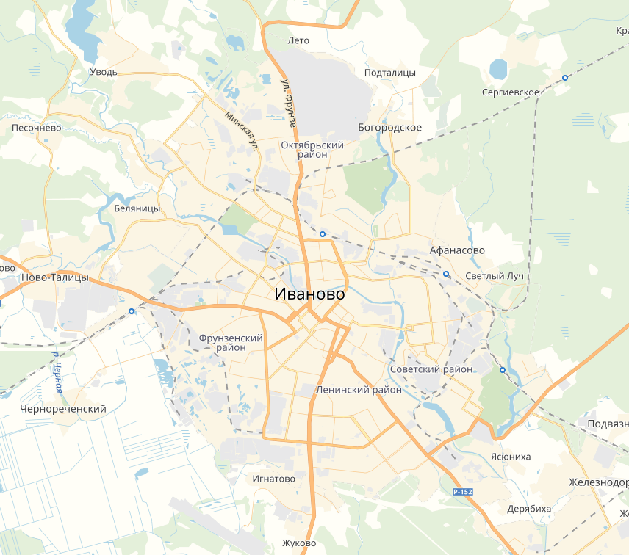
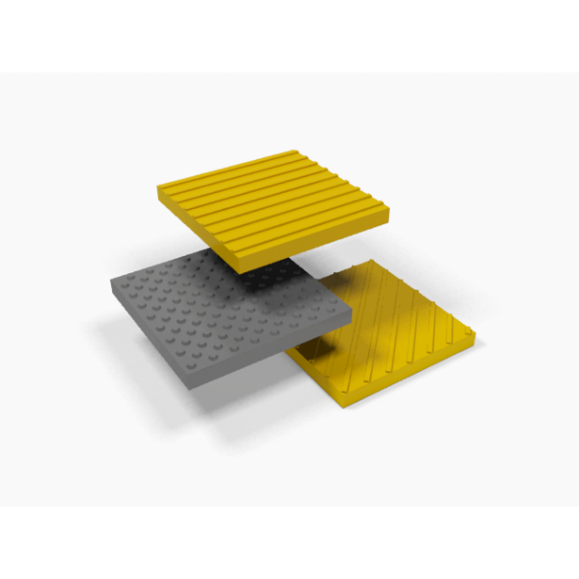
Обеспечение доступности маломобильных групп населения
108
пр. Ленина
пр. Шереметевский
Подходов к пешеходным переходам
ул. Ташкентская

Slide 14
Ремонт улично-дорожной сети
ул. Фрунзе
Мост через р. Уводь
311
млн рублей
ул. Дзержинского
25
млн рублей
ул. Жиделева
ул. Демидова
ул. 8 Марта
Направлено из городского бюджета
ул. Новая
Субсидия регионального Правительства
ул. Станко
ул. 1-я Полянская
пер. Челышева
ул. Любимова

Slide 15
Реконструкция Вокзальной площади
Ремонт улицы Станкостроителей

Slide 16
Дворец игровых видов спорта
Средства на реализацию запланированы в федеральной и областной программе на 2019 год.

Slide 17
Формирование комфортной городской среды
Набережная реки Уводь
Аллея имени Юрия Гагарина
Обустроено 24 двора

Slide 18
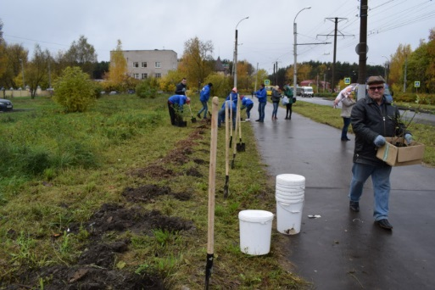
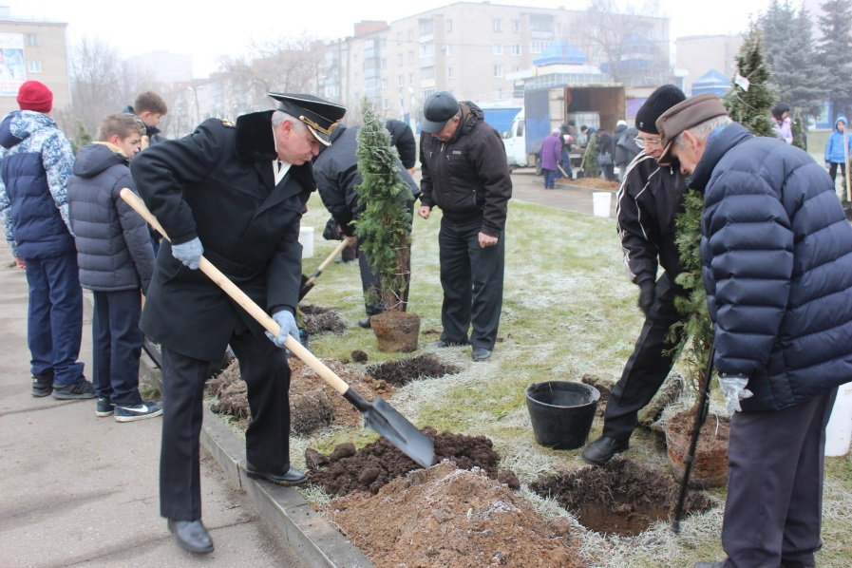
Формирование комфортной городской среды
Аллея Здоровья
Сквер Памяти

Slide 19
Дополнительные эффекты инвентаризации муниципальных земель
Меры против образования долгостроев
Стимулирование своевременного завершения строительства
Начато освоение 5 земельных участков.
Расторгнут 21 договор аренды земельных участков, предоставленных для строительства и используемых не по целевому назначению
Ликвидация очагов «точечной застройки»
Освоение земельных участков используемых не по назначению

Slide 20
Работа с муниципальными предприятиями
«Ивгортеплоэнерго»
«Ивановский пассажирский
транспорт»
Заключено мировое соглашение с ПАО «Т ПЛЮС».
Зафиксирован график выплаты задолженности.
Контроль за теплоснабжением сохраняется в руках города.
Запущен процесс восстановления.
Планируется пополнение автопарка.
При поддержке администрации выходит из кризисной ситуации.

Slide 21
Развитие туристической сферы

Slide 22
БИЗНЕС
ИДЕЯ
2018
Конкурс
«Бизнес идея»
Несколько месяцев полезного общения в кругу единомышленников и предпринимателей-практиков и много новых деловых контактов для дальнейшего сотрудничества.
Возможность заключения инвестиционного контракта на реализацию своего проекта для участников, прошедших в финал.
Более 60 часов лекций, семинаров и тренингов с профессиональными спикерами и успешными предпринимателями, по итогам прохождения программы все участники получат подтверждающие сертификаты
Создание готового бизнес-плана вместе с квалифицированными специалистами и возможность получить полную экспертную оценку проекта

Slide 23
Иваново набирает скорость

Slide 24
Социально-экономическое развитие города Иванова
Выступление Главы города Иванова
В.Н. Шарыпова

